Slide 1

MOBILE APPS DEVELOPER BANK MANDIRI
Grace Mae Gozali

Slide 2
CONTENT
Introduction​
About Task 5
Demo Application
​Summary​

Slide 3
INTRODUCTION
Halo, perkenalkan nama saya Grace.
Saya adalah mahasiswi aktif program Computer Science di BINUS University dengan peminatan minor di bidang User Experience (UX).
Melalui peminatan tersebut, saya memiliki ketertarikan kuat dalam menjembatani fungsionalitas teknis koding dengan antarmuka yang intuitif bagi pengguna.
Partisipasi saya dalam program Rakamin ini merupakan langkah strategis untuk memperdalam keahlian di bidang Mobile Development, khususnya dalam membangun aplikasi Android berbasis Kotlin yang efisien.
Dalam Task 5 ini, fokus utama saya adalah mengimplementasikan arsitektur aplikasi yang stabil dalam mengolah data dinamis dari API, sekaligus memastikan aspek visual tetap eyecatching bagi pengguna.

Slide 4
TENTANG TASK 5
Tujuan Proyek: Membangun aplikasi berita menggunakan News API untuk menampilkan daftar berita secara real-time.
Fitur Utama:
Headline Eyecatching: Menggunakan ViewPager2 dan CarouselAdapter untuk menampilkan 5 berita utama yang bisa digeser (Carousel).
Endless Scrolling: Menerapkan pagination sehingga berita akan terus dimuat saat pengguna melakukan scroll ke bawah.
Search Functionality: Memungkinkan pengguna mencari berita dengan kata kunci tertentu (seperti "Indonesia").

Slide 5
DEMO APLIKASI

Slide 6
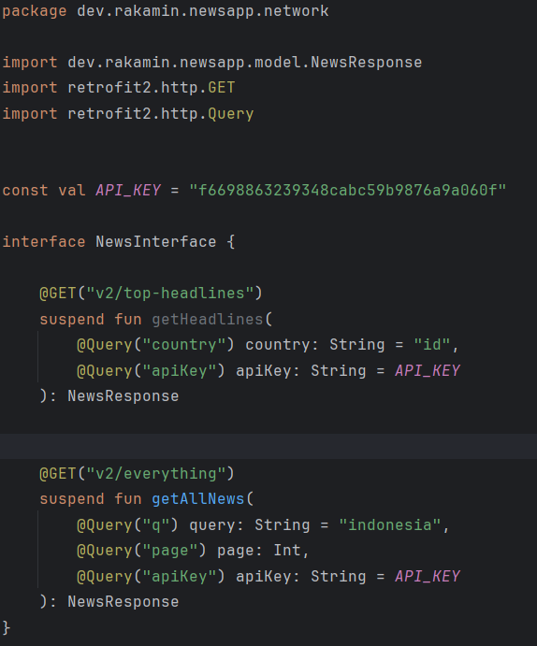
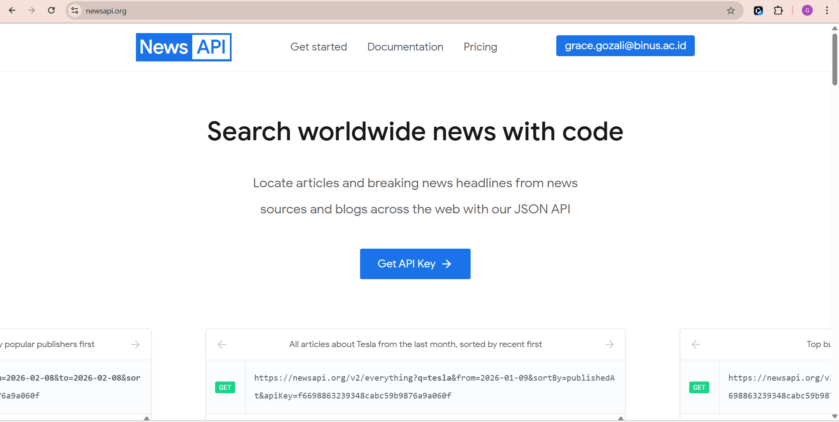
Langkah 1: Konfigurasi API dan Networking
Pengambilan API: Mendapatkan API Key melalui platform newsapi.org untuk mengakses data berita secara real-time.
Implementasi: Memasukkan API Key ke dalam variabel API_KEY pada file NewsInterface.kt di dalam folder network.
Source Code: Menggunakan library Retrofit untuk memanggil endpoint/v2/topheadlines guna mengambil berita utama dan /v2/everything untuk fitur pencarian.

Slide 7
Langkah 2: Pengembangan Antarmuka (UI/UX)
Carousel Headline: Mengimplementasikan ViewPager2 pada layout item_headline.xml untuk menciptakan tampilan berita utama yang eyecatching sesuai standar Bank Mandiri.
Styling: Menambahkan file gradient_shadow.xml sebagai overlay di bawah teks judul agar informasi tetap terbaca jelas di atas gambar berita.
Custom Adapter: Membuat CarouselAdapter khusus untuk menangani transisi gambar pada Headline agar navigasi antar berita menjadi lebih interaktif.
<?xml version="1.0" encoding="utf-8"?> <androidx.cardview.widget.CardView xmlns:android="http://schemas.android.com/apk/res/android" xmlns:app="http://schemas.android.com/apk/res-auto" android:layout_width="match_parent" android:layout_height="wrap_content" android:layout_margin="8dp" app:cardCornerRadius="16dp" app:cardElevation="4dp"> <RelativeLayout android:layout_width="match_parent" android:layout_height="250dp"> <androidx.viewpager2.widget.ViewPager2 android:id="@+id/viewPagerHeadline" android:layout_width="match_parent" android:layout_height="match_parent" /> <View android:layout_width="match_parent" android:layout_height="120dp" android:layout_alignParentBottom="true" android:background="@drawable/gradient_shadow" /> <TextView android:id="@+id/tvHeadlineTitle" android:layout_width="match_parent" android:layout_height="wrap_content" android:layout_alignParentBottom="true" android:padding="16dp" android:text="Wreckage of missing plane found in Indonesia" android:textColor="#FFFFFF" android:textSize="18sp" android:textStyle="bold" android:maxLines="2" android:ellipsize="end" /> </RelativeLayout> </androidx.cardview.widget.CardView>
<?xml version="1.0" encoding="utf-8"?> <shape xmlns:android="http://schemas.android.com/apk/res/android"> <gradient android:startColor="#00000000" android:centerColor="#80000000" android:endColor="#FF000000" android:angle="270" /> </shape>

Slide 8
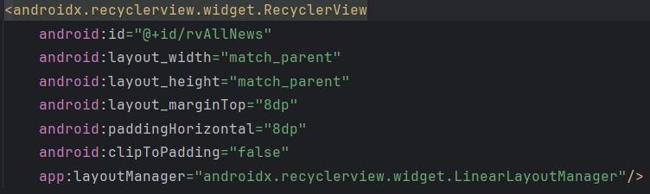
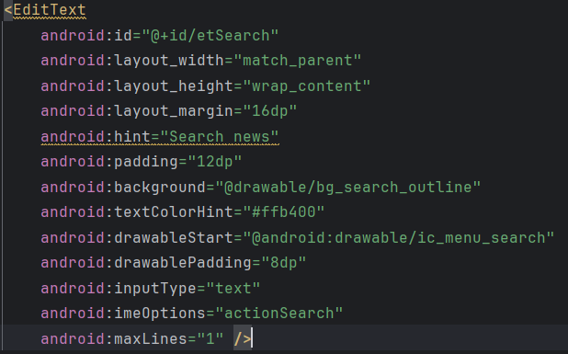
Langkah 3: Fitur Utama dan Stabilitas
Endless Scrolling: Menerapkan logika pagination pada RecyclerView utama sehingga aplikasi dapat memuat data berita secara terus-menerus tanpa gangguan.
Fitur Search: Menambahkan search bar dinamis yang memungkinkan pengguna memfilter berita berdasarkan kata kunci tertentu seperti "Indonesia".
Error Handling: Melakukan optimasi kode untuk menangani data kosong atau null dari API guna mencegah terjadinya force close saat aplikasi dijalankan.

Slide 9
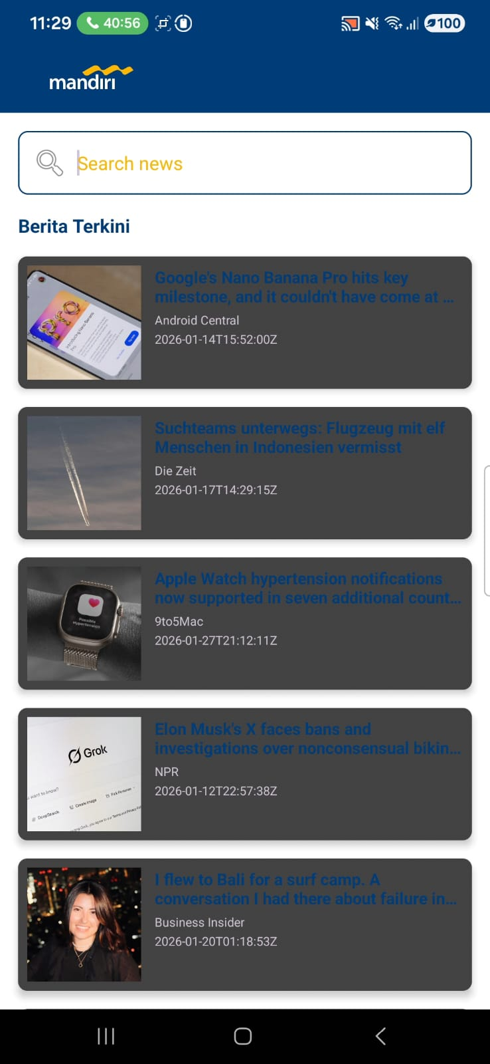
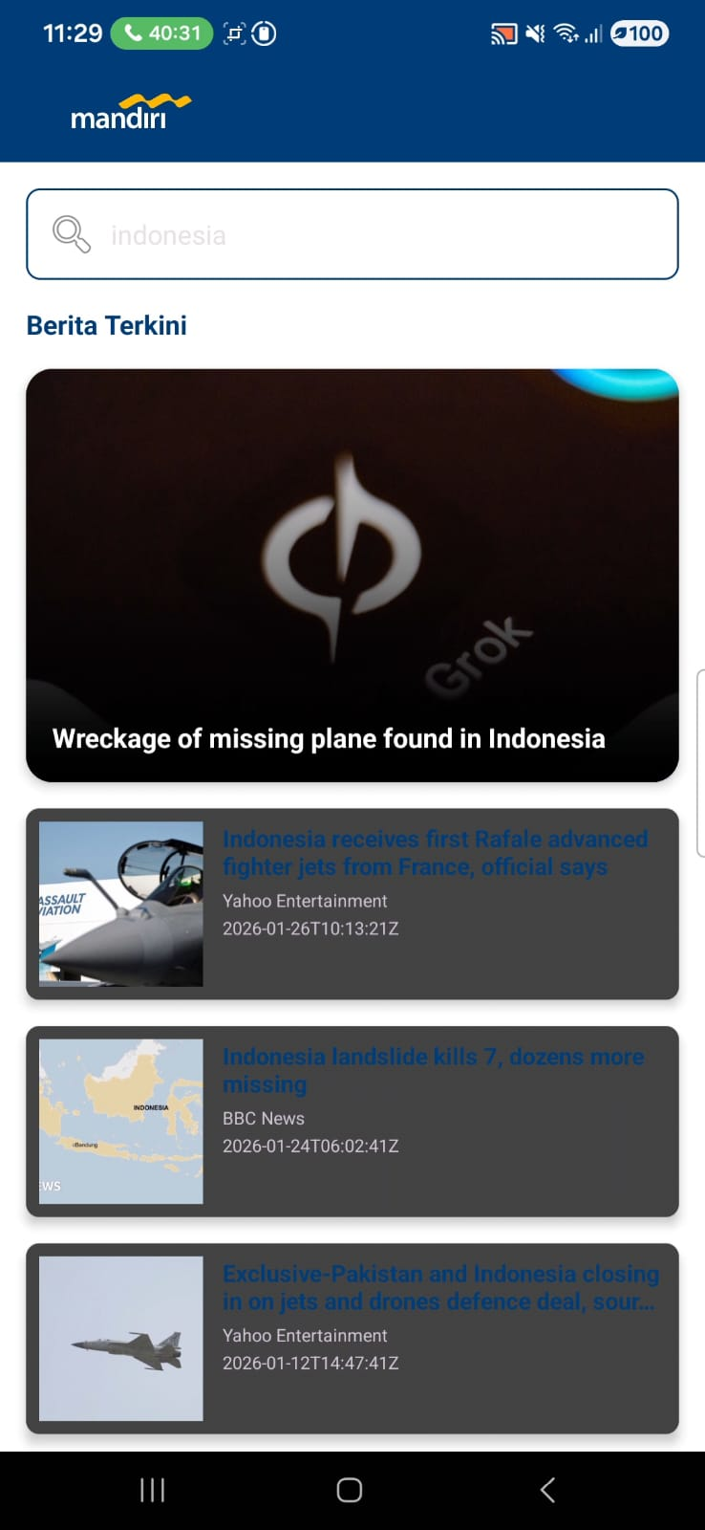
Langkah 4: Hasil Akhir (Final Result)
Visual: Aplikasi berhasil menampilkan daftar berita dengan kartu yang rapi, lengkap dengan gambar, judul, sumber, dan tanggal publikasi.
Interaksi: Transisi pada bagian Carousel berjalan mulus dan fitur pencarian memberikan hasil yang akurat secara instan.

Slide 10
Link Google Drive
https://drive.google.com/file/d/1zIDSIuV9Rz5LjW-fQo0Sn36McervVVfA/view?usp=sharing
Berisi video, dan file source code, dan link ppt

Slide 11
THANK YOU
grace.gozali@binus.ac.id
gracemaegozali@gmail.com
081326610058
LinkedIn: https://www.linkedin.com/in/grace-gozali-/

